Slide 1
insurance
etl & data visualization

Slide 2
problem statement
“Apakah status perokok memiliki dampak signifikan terhadap biaya asuransi kesehatan individu? Tujuan penelitian ini adalah untuk menganalisis apakah perokok membayar premi asuransi kesehatan yang lebih tinggi dibandingkan dengan non-perokok, dengan mempertimbangkan faktor-faktor lain seperti usia, jenis kelamin, indeks massa tubuh (BMI), jumlah anak, dan wilayah tempat tinggal."

Slide 3
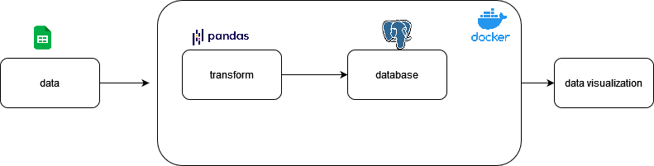
Data pipeline

Slide 4
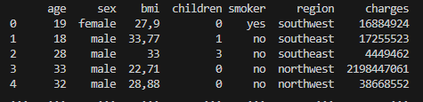
Extract file
mengambil data dari spreadsheet dengan format file csv. terdapat beberapa kolom seperti :
age : umur pembayar asuransi
sex : jenis kelamin
bmi : index massa tubuh
children : jumlah anak
smoker : perokok atau tidak
region : wilayah tempat tinggal
charges : biaya yang dikeluarkan

Slide 5
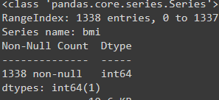

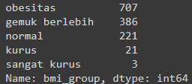
Transform
merubah tipe data dari kolom bmi menjadi integer.
membuat kolom age_group dari kolom age.
membuat kolom bmi_group dari kolom bmi.

Slide 6
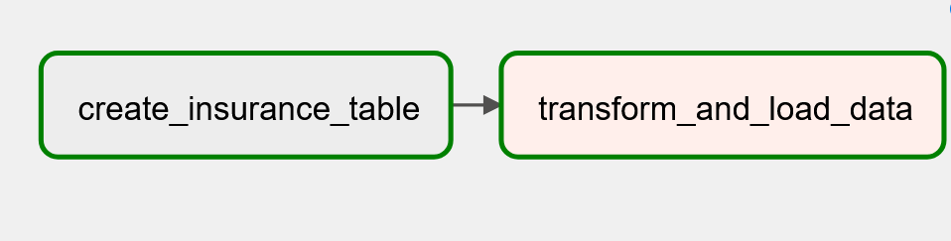
load
menambah kan connection di airflow webserver untuk postgres.
melakukan load ke postgres.

Slide 7
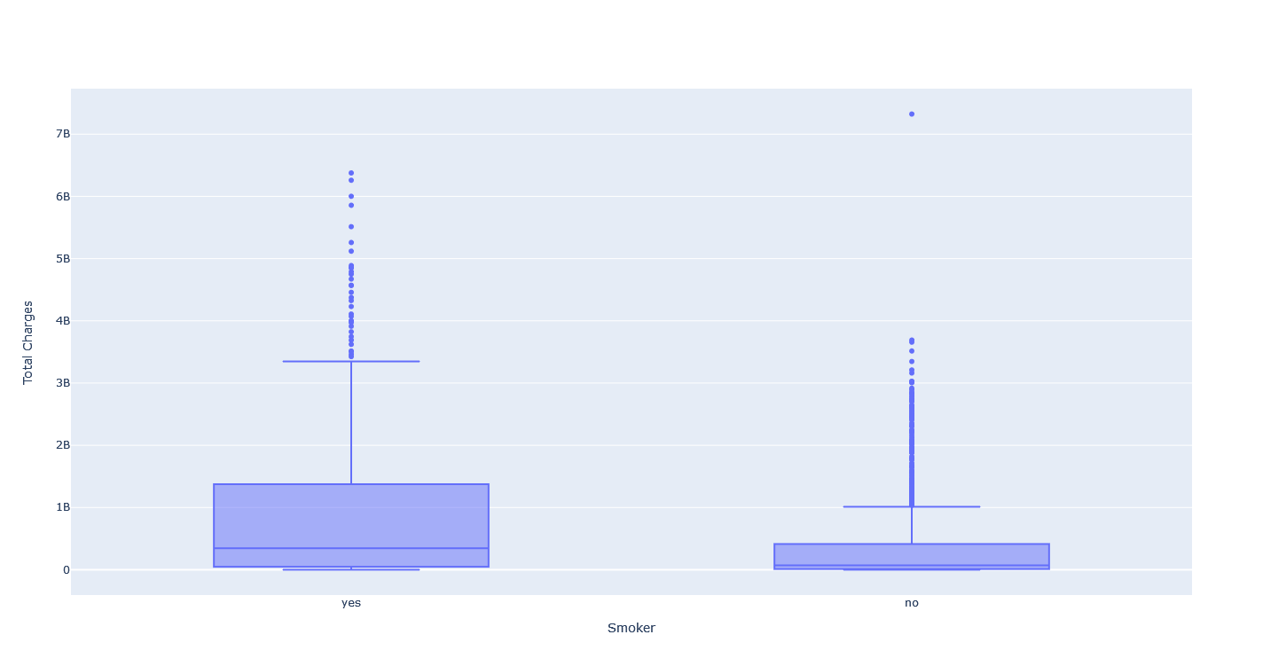
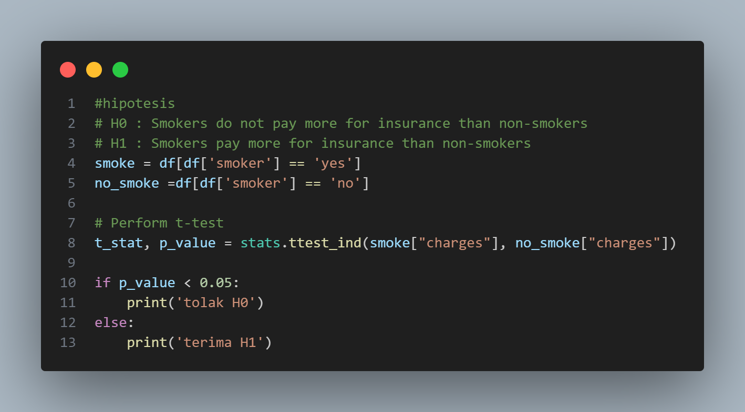
Data Visualization
Perokok memiliki charges yang lebih besar dibandingkan bukan perokok
Menggunakan hipotesis testing, di dapat bahwa perokok membayar asuransi lebih besar besar daripada bukan perokok

Slide 8
Terima kasih

